Slide 1
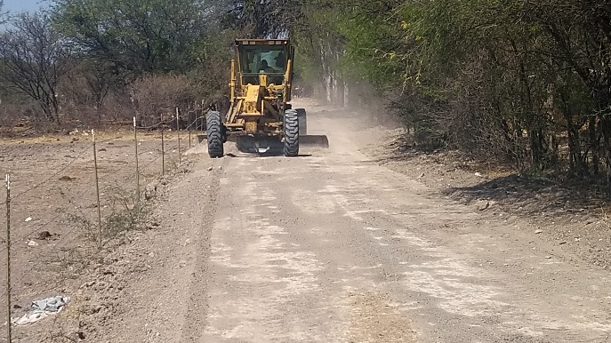
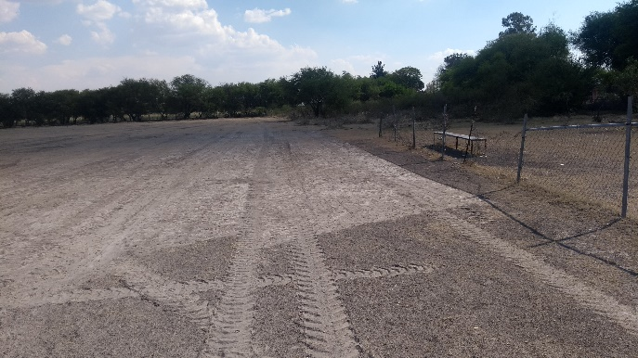
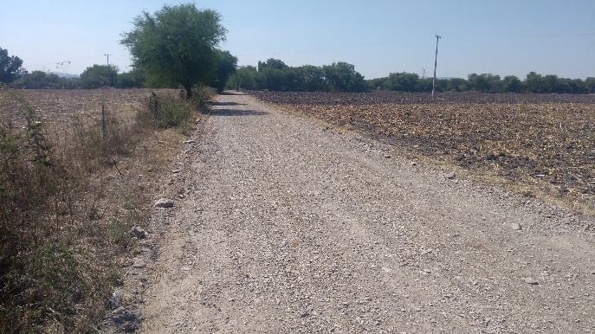
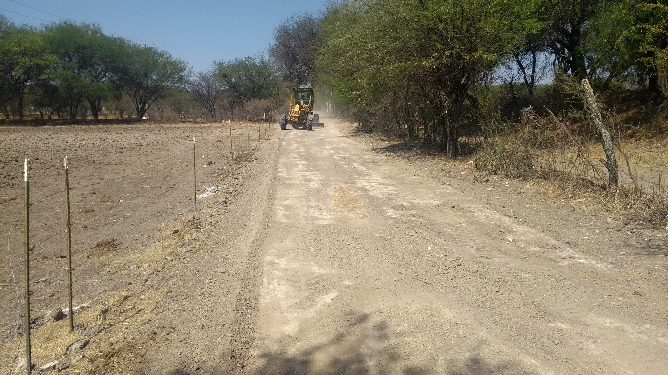
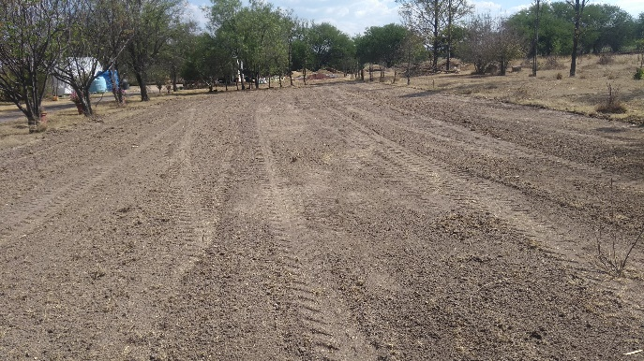
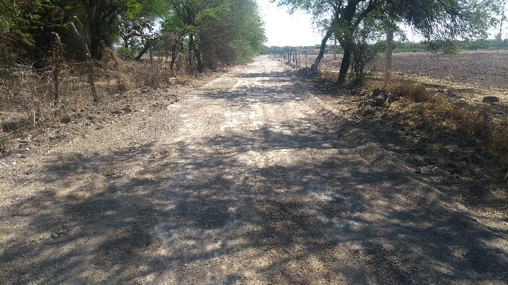
REPORTE MES DE MARZO
MAQUINARIA
RENIVELACIONES EN LA COMUNIDAD DE MURALLA DE JESUS DEL MONTE
FECHA INICIO
CONCEPTO
UNIDAD
CANTIDAD
FECHA TERMINO
18/03/2020
CAMINO SIN NOMBRE
CAMPO DEPORTIVO
CAMINO A SANTA RITA
M2
M2
7,865
9,310
7,760
20/03/2020
CAMINO SIN NOMBRE
CAMPO DEPORTIVO
CAMINO A SANTA RITA

